Slide 1

មជ្ឈមណ្ឌលកូរ៉េ សហ្វវែរ អេច អ ឌី
Korea Software HRD Center
Java Presentation
ក្រុមទី៤៖ លោកគ្រូ​ ភារុណ
​ លោកគ្រូ លន់ សុវន្ថាណា
www.kshrd.com.kh

Slide 2
ថ្នាក់ ភ្នំពេញ
ក្រុមទី ៤
ប្រធានបទ៖ Control Flow Statement
សមាជិក
លោក ជាគីមហាវ
លោក​ ហ៊ុំ ជីវ័ន
លោក ស៊ាង គង្គា
លោក គីម ប៊ុនហុង
លោក​ ជឹម មិនា

Slide 3
មាតិកា
If-then/ If-then-else Statement
Switch-case Statement
For loop
Do-while loop
Break & continue keyword

Slide 4
មាតិកា
Array
One-Dimensional array
Many-Dimensional array

Slide 5
Control Statement
Overview
នៅក្នុងភាសាJava​ យើងបែងចែក Control Statement ជា​ 3​ គឺោ:
Selection Statement : ជា Statement ប្រើសំរាប់ជ្រើសរើស Statement មួយ​ឬច្រើន ដើម្បី Excute រួមមាន if-else, switch។
Loop Statement : ជា​ Statement​ ប្រើសំរាប់ execute សារទៅសារមករហូតជូបលក្ខខណ័មិនពិត រួមមាន while, do while & for។
Jumping Statement : ជា​ Statement ប្រើសំរាប់ execute​ រំលងទៅ Statement ផ្សេងទៀត ដោយគ្មានលក្ខខណ័​ រួមមាន: ​break, continue & return។

Slide 6
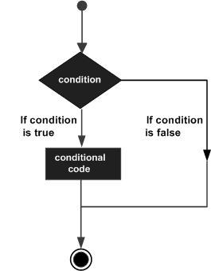
If-then/If-then-else Statement
1.1 If-then Statement
គឺជា control flow statement តំបូងគេបង្អស់។
វាប្រាប់អោយផ្នែកមួយចំនួននៃProgramរបស់អ្នកធ្វើការប្រសិនបើStatement របស់អ្នក true។

Slide 7
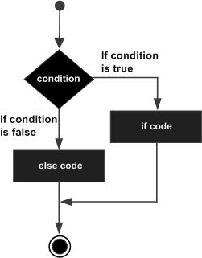
If-then/If-then-else Statement (ត)
1.2​ If-then-else Statement
គឺជាការផ្តល់ជំរើសថ្មីម្តងទៀតទៅអោយ ”If” នៅពេលវា evaluate to false. ​​​
Example:
static void main(String[] args){
int testscore = 88;
char grade;
if(testscore>=90){
grade=‘A’;
} else if(testscore>=80){
grade=‘B’;
} else if(testscore>=70){
grade=’D’;
} else if(testscore>=60){
grade=‘D’;
} else{
grade=‘F’; }
System.out.println(“Grade =” + grade); }

Slide 8
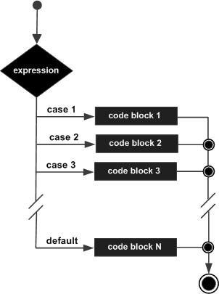
2. Switch-case Statement
Switch-case Statement​ គឺជា​ Statement ដែរអាចអោយ User​ ធ្វើការ case ដើម្បីអោយ Block code​ ណាមួយធ្ចើការ។
វាខុសគ្នាអំពី​ “If-then/If-then-else Statement”​ ត្រង់ “if-else statement” ធ្វើការ Checked មើលគ្រប់ Statement បើ​ត្រូវលក្ខខណ៍ទើបវាធ្វើការ។
Syntax:
switch(expression){ case value : //Statements
break; //optional
case value : //Statements
break; //optional
.
default : //Optional //Statements
}
Flow Diagram

Slide 9
2. Switch-case Statement (ត)
Variable​ នៅក្នុង​ switch statement អាចជា integers, convertable integers (byte, short, char), strings and enums។
Valueសំរាប់ធ្វើការត្រូវតែមាន Variable​ & Data type ដូចគ្នា​​នៅក្នុងSwitch() និងត្រូវតែជាចំនួនថេរ(Constant) ឬ ជាអក្សរ(Literal)។
Variable មួយអាចធ្វើការ Case បានទាល់តែអាមួយទៀតវា Break។
When a break statement is reached, the switch terminates, and the flow of control jumps to the next line following the switch statement.
មិនមែន​ Case​ ត្រូវតែមាន break ទេ។​​ បើសិនជាគ្មាន break, flow of control ត្រូវបានFall រហូតដល់វាជួប break​ បន្ទាប់។
Switch statement អាចមាន optional default case ហើយវាតែងតែនៅក្រោមគេ។ វាប្រើដើម្បី performing a task នៅពេលគ្មាន Case ណាមួយ true។ default case មិនត្រូវការ break ទេ។

Slide 10
2. Switch-case Statement (ត)
public static void main(String args[]){
char grade = 'C';
switch(grade) {
case 'A' : System.out.println("Excellent!");
break;
case 'B' :
case 'C' :
System.out.println("Well done"); break;
case 'D' :
System.out.println("You passed");
case 'F' :
System.out.println("Better try again");
break;
default : System.out.println("Invalid grade"); } System.out.println("Your grade is " + grade); }

Slide 11
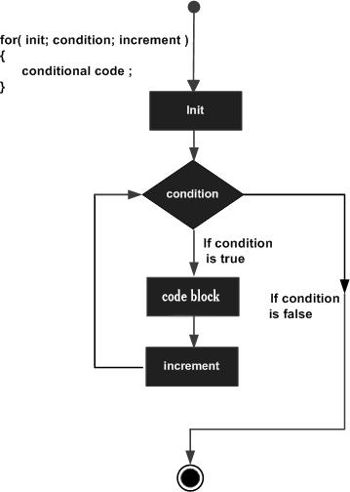
3. For loop
For Loop គឺជា control structure ដែរធ្វើការដដែរៗ(repeat)។
វាមានប្រយោជន៍នៅពេលដែរយើងដឹងនូវចំនួនជុំនៃការrepeatរបស់វា។

Slide 12
3. For loop (ត)
Syntax:
for(initialization; Boolean_expression; update) { //Statements }
Example
Public static void main(String arg[]){
for(int i=0; i<10; i++){
System.out.print(“Value of i :” + i);
}
}

Slide 13
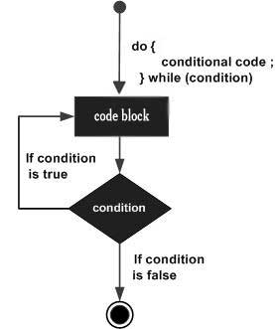
4. Do-while loop
Do-while loop គឺជាការ execute block នៃ​ code ដដែលៗដោយឆ្លងកាត់ការត្រួតពិនិត្យលក្ខខណ្ឌមុននឹងធ្វើការ Execute code ដូច For loop ឬ While loop ដែរតែវានឹងរំលងឬមិនពិនិត្យលក្ខខណ្ឌទី១របស់ loop នោះទេ។ ដូច្នេះយ៉ាងហោចណាស់ប្រសិនបើពុំមានលក្ខខណ្ឌណាមួយពិតទេ វាក៏បាន Execute នូវលក្ខខណ្ឌទី១ដែរ។

Slide 14
4. Do-while loop (ត)
Syntax:
Do
{
//Statements
} while(Boolean_expression);
Example
public static void main(String args[]){ int x = 10;
do{
System.out.print("value of x : " + x ); x++;
System.out.print("\n");
}while( x < 20 );
}

Slide 15
5. Break & Continue keyword
5.1 Break keyword:
Break keyword ប្រើដើម្បីបញ្ឈប់ Loop
Example
Public static void main(String arg[]){
for(int i=0; i<10; i++){
if(i==5){
break;
}
System.out.print(“Value of i :” + i);
}
}

Slide 16
5. Break & Continue keyword
5.1 Continue keyword:
Break keyword ប្រើដើម្បីskip Loop
Example
Public static void main(String arg[]){
for(int i=0; i<10; i++){
if(i==5){
continue;
}
System.out.print(“Value of i :” + i);
}
}
16

Slide 17
Array
Array គឺជា container មួយទុកសំរាប់ផ្ទុក element។
Element​​​ ទាំងនោះត្រូវបានផ្ទុកតាម index។
Array មាន​២ប្រភេទគឺ: Single dimensional array and Multi dimensional array
គុណសម្បត្តិ
ងាយស្រួលរក( search & sort )។
អាចយក Data បានស្រាច់ចិត្ត មិនតាមលំដាប់លំដោយ។
គុណវិបត្តិ
មិនអាចរីករួម size បាន (fixed)។

Slide 18
7 Single Dimensional array​
Syntax to declare array:
Example
public static void main(String args[]){
int a[]=new int[5];//declaration and instantiation
a[0]=10;//initialization
a[1]=20;
a[2]=70;
a[3]=40;
a[4]=50;
//printing array
for(int i=0;i<a.length;i++)//length is the property of array
System.out.println(a[i]);
}
dataType[] arr; (or)
dataType []arr; (or)
dataType arr[];
Syntax Instantiation of an Array:
arrayRefVar=new datatype[size];

Slide 19
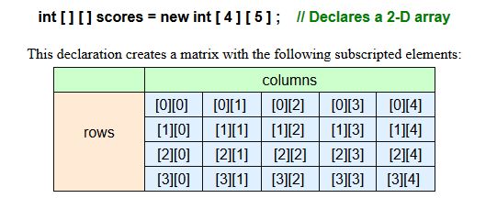
8.Multi Dimensional Array
Multi dimensional array សំដៅលើ Array ច្រើនវិមាត្រ។​ ជាទូទៅ គេច្រើនប្រើតែ ២វិមាត្រប៉ុណ្ណោះ។
Form:
DataType ArrayName[][] = new DataType[element1][elemtent2];
Row Col

Slide 20
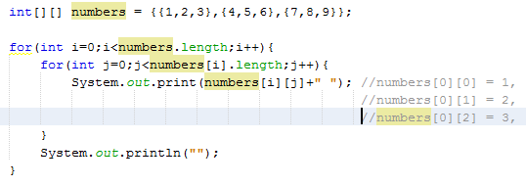
8.Two Dimensional Array
ការAccess Arrayពីរវិមាត្រ
Output: 1 2 3
4 5 6
7 8 9

Slide 21
References
https://docs.oracle.com/javase/tutorial/java/nutsandbolts/flow.html
https://docs.oracle.com/javase/tutorial/java/nutsandbolts/if.html
https://docs.oracle.com/javase/tutorial/java/nutsandbolts/switch.html
https://docs.oracle.com/javase/tutorial/java/nutsandbolts/while.html
https://docs.oracle.com/javase/tutorial/java/nutsandbolts/for.html
https://docs.oracle.com/javase/tutorial/java/nutsandbolts/branch.html
https://docs.oracle.com/javase/tutorial/java/nutsandbolts/arrays.html

